Slide 1
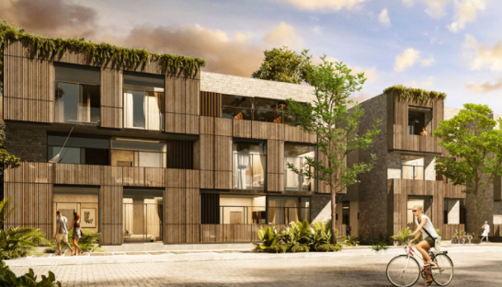
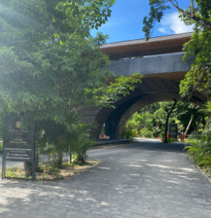
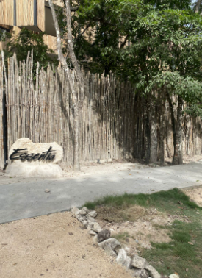
Bienvenido!
Gracias por reservar Essentia, presentado por Samson Waters
Nombre del Edificio: Essentia
Número de Unidad: 209B
Wi-Fi : Essentia-209B
Contrasena: Welcomehome209
Ubicación: Haga clic para la ubicación de Google
Bienvenido a Essentia, siga estas sencillas instrucciones para un registro sin problemas.
Si ha conducido un automóvil, encontrará estacionamiento justo en frente. Los lugares no están asignados.
Esta es la puerta principal de MiraLuna, una vez dentro, gire a la derecha y siga la carretera casi hasta el final. Cuando vea el letrero de Essentia, ha llegado.

Slide 2
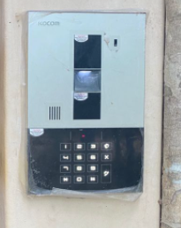
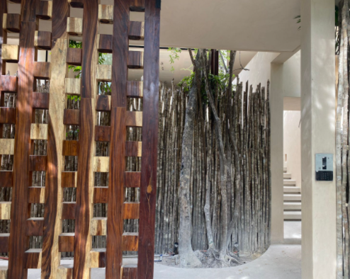
La puerta principal utiliza un sistema de códigos, el conserje le proporcionará el código.
Al llegar a este punto, gire a la derecha y suba las escaleras hasta el final.

Slide 3
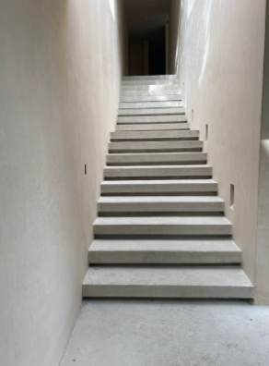
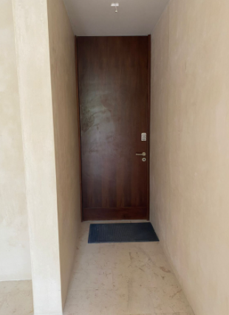
Su unidad utiliza un sistema de código de puerta. El código se proporcionará un día antes de la llegada.
En este condominio estamos
conscientes del impacto ecológico, por favor NO TIRES PAPEL,TOALLAS, PRODUCTOS SANITARIOS
E INORGÁNICOS AL WC para ayudarnos a evitar obstrucciones en el sistema de drenaje del departamento y del edificio.
Gracias!
Ïn this condo we care of the environment, please
DO NOT FLUSH toilet paper, sanitary products, tissues, femenine products, baby wipes, etc. This will be very helpful to keep the drain system free of blocks
Thank you!
Encontrará a su disposición durante su estancia una tarjeta de acceso al club de playa, favor de colocarla a su salida en el lugar donde la encontró a su llegada.
En caso de extravío, se aplicará un cargo por reemplazo.

Slide 4
ESTACIONAMIENTO
Si ha conducido un automóvil, hay un lugar de estacionamiento disponible
LLAVES
Su unidad utiliza un sistema de código de puerta, el código se proporcionará un día antes de la llegada
Háganos saber si hay algo que podamos hacer para que su estadía con nosotros sea maravillosa e inolvidable, recorridos. Excursiones familiares, chefs privados están disponibles para ser reservados a través de mí, su conserje.
Disfruta Tulum!
Akumal ●Mérida ●Playa del Carmen ●Puerto Vallarta ●Tulum

